Slide 1

Android高级开发正式课
码牛学院-用代码码出精彩的人生

Slide 2
今晚课题
性能优化UI优化之ViewPager+Fragment优化
码牛学院-用代码码出牛逼人生

Slide 3
目 录
COMPANY
01
ViewPager源码解析
02
为什么你使用Fragment的时候会卡顿
03
ViewPager+Fragment如何用更合理
04
全面提高ViewPager+Fragment的性能实战

Slide 4




Fragment加ViewPager的应用场景

Slide 5
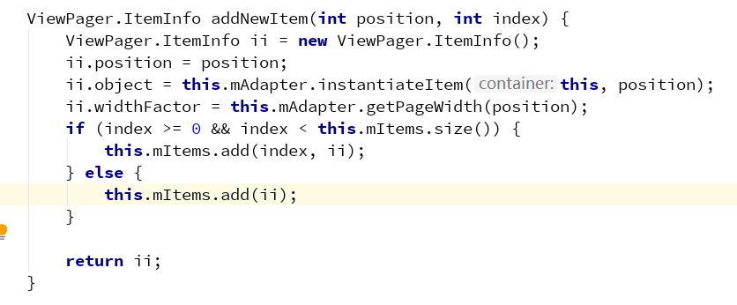
Fragment在ViewPager中的缓存机制
Fragment是靠什么来缓存我们的的？
private final ArrayList<ViewPager.ItemInfo> mItems = new ArrayList();

Slide 6
Fragment在ViewPager中的缓存机制
FragmentA
FragmentB
FragmentC
FragmentD
FragmentF
已销毁
已缓存
当前显示
已缓存
已销毁

Slide 7
ViewPager中适配器模式
开始更新--> startUpdate()
实例化一个Fragment--> instantiateItem()
销毁一个Fragment--> destroyItem()
设置一个当前的Fragment--> setPrimaryItem()
完成更新--> finishUpdate()

Slide 8
THANK YOU
码牛学院-用代码码出牛逼人生

